Slide 1
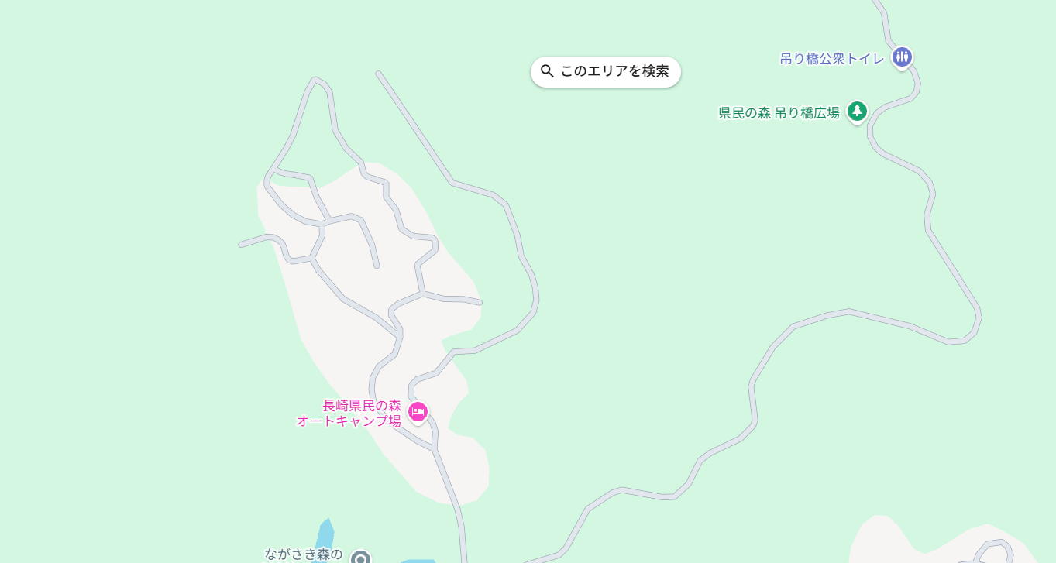
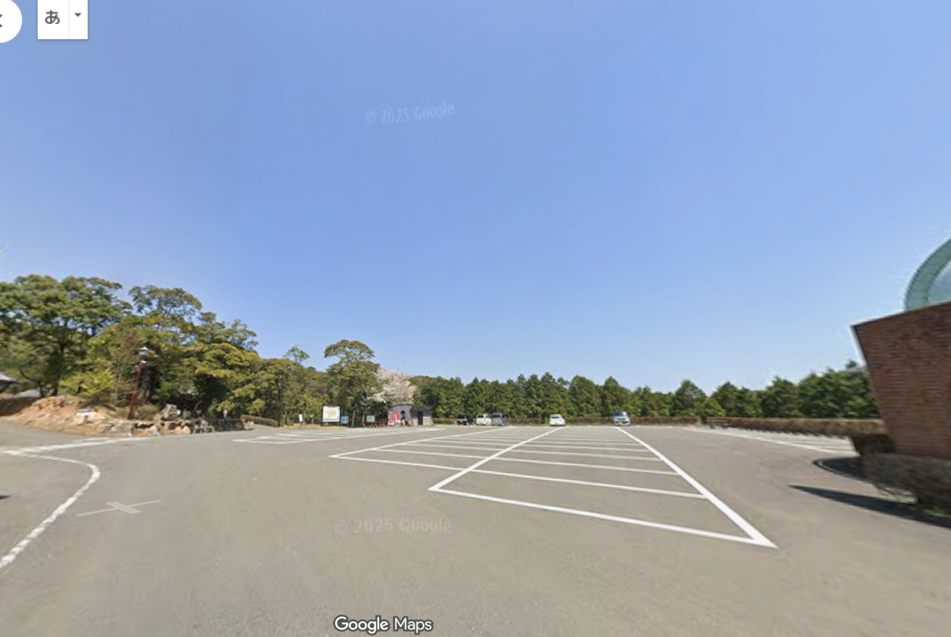
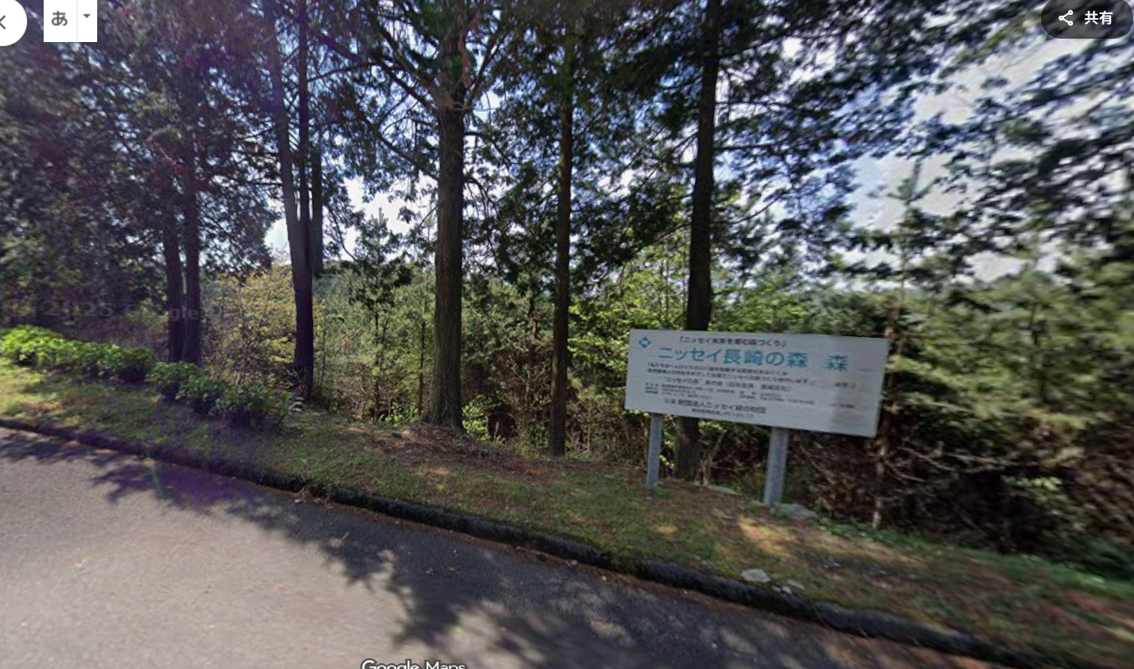
ニッセイ長崎の森 駐車場案内
長崎県民の森
駐車場
（集合場所）
ニッセイ
長崎の森
長崎県民の森の駐車場に駐車
住所：〒851-2411 長崎県長崎市神浦扇山町６９１−７
その後、ニッセイ長崎の森まで移動

